Slide 1
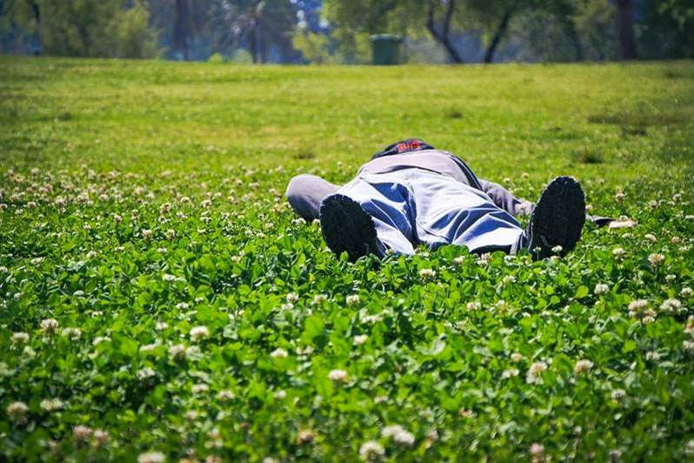
Notes:
1

Slide 2
ideale kerkdienst
-onderricht
-gemeenschap
-avondmaal
-gebed
Notes:
2

Slide 3
ideale kerkdienst
-onderricht
-gemeenschap
-avondmaal
-gebed
ideale zondag
-feestvieren
-uitrusten
Notes:
3

Slide 4
ideale kerkdienst
-onderricht
-gemeenschap
-gebed
-avondmaal
ideale zondag
-feestvieren
-uitrusten
Notes:
4

Slide 5
Filippenzen 4: 4
‘Laat de Heer uw vreugde blijven; ik zeg u nogmaals: wees altijd verheugd.’
Notes:
5

Slide 6
Filippenzen 4: 4
‘Laat de Heer uw vreugde blijven; ik zeg u nogmaals: wees altijd verheugd.’
-feestvieren
Notes:
6

Slide 7
Filippenzen 4: 4
‘Laat de Heer uw vreugde blijven; ik zeg u nogmaals: wees altijd verheugd.’
-feestvieren
-onderricht
Notes:
7

Slide 8
Filippenzen 4: 4
‘Laat de Heer uw vreugde blijven; ik zeg u nogmaals: wees altijd verheugd.’
-feestvieren
-onderricht: blijde boodschap
Notes:
8

Slide 9
Filippenzen 4: 5
‘Laat iedereen u kennen als vriendelijke mensen. De Heer is nabij.’
Notes:
9

Slide 10
Filippenzen 4: 5
‘Laat iedereen u kennen als vriendelijke mensen. De Heer is nabij.’
-gemeenschap
Notes:
10

Slide 11
Filippenzen 4: 6
‘Wees over niets bezorgd, maar vraag God wat u nodig hebt en dank hem in al uw gebeden.’
Notes:
11

Slide 12
Filippenzen 4: 6
‘Wees over niets bezorgd, maar vraag God wat u nodig hebt en dank hem in al uw gebeden.’
-gebed
Notes:
12

Slide 13
Filippenzen 4: 6
‘Dan zal de vrede van God, die alle verstand te boven gaat, uw hart en gedachten in Jezus Christus bewaren.’
Notes:
13

Slide 14
Filippenzen 4: 6
‘Dan zal de vrede van God, die alle verstand te boven gaat, uw hart en gedachten in Jezus Christus bewaren.’
-Avondmaal
Notes:
14

Slide 15
Filippenzen 4: 4, 7
‘Laat de Heer uw vreugde blijven.’
‘Dan zal de vrede van God uw hart en gedachten in Jezus Christus bewaren.’
Notes:
15

Slide 16
Filippenzen 4: 4, 7
‘Laat de Heer uw vreugde blijven.’
-christelijk feestvieren
‘Dan zal de vrede van God uw hart en gedachten in Jezus Christus bewaren.’
-christelijk uitrusten
Notes:
16

Slide 17
Filippenzen 4: 5
‘Laat iedereen u kennen als vriendelijke mensen. De Heer is nabij.’
Notes:
17

Slide 18
Mensen
Kringen
‘Oosterpark’
Notes:
18

Slide 19
Notes:
19

Slide 20
gewone mensen
die gewone dingen doen
met de intentie van het evangelie
Notes:
20

Slide 21
Filippenzen 4: 5
‘Laat iedereen u kennen als vriendelijke mensen. De Heer is nabij.’
Total Christian/helemaal christen
Notes:
21

Slide 22
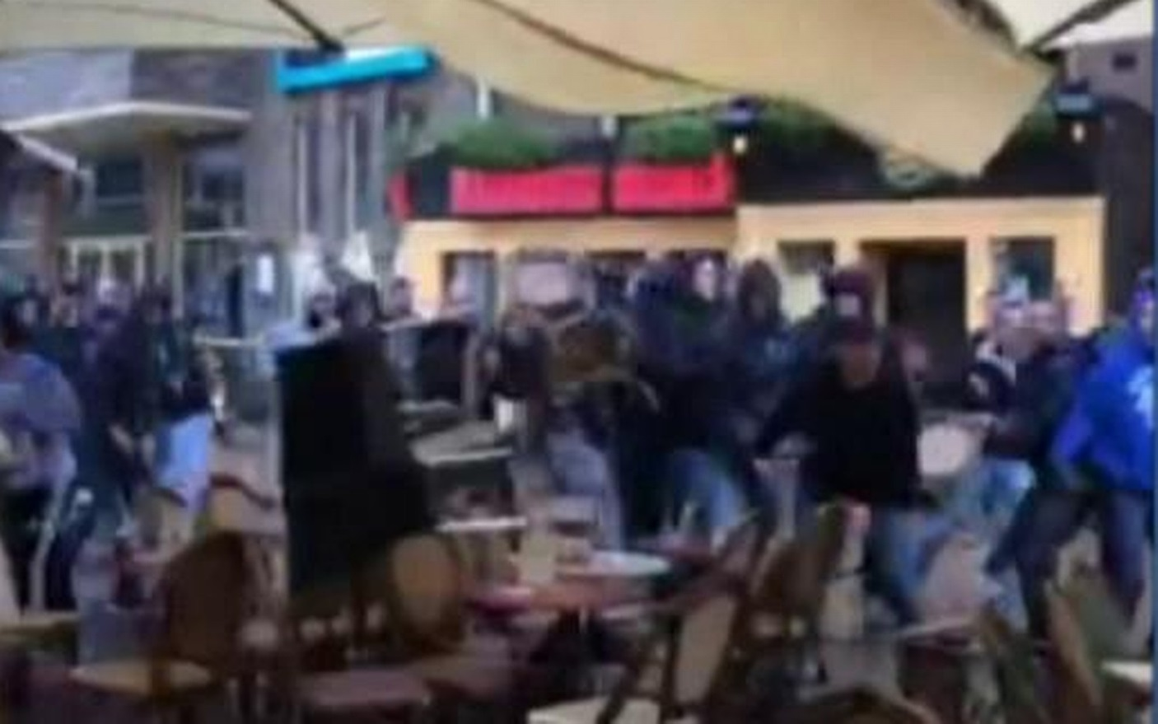
Notes:
23

Slide 23
Filippenzen 4: 5
‘Laat iedereen u kennen als vriendelijke mensen. De Heer is nabij.’
Notes:
23

